Slide 1
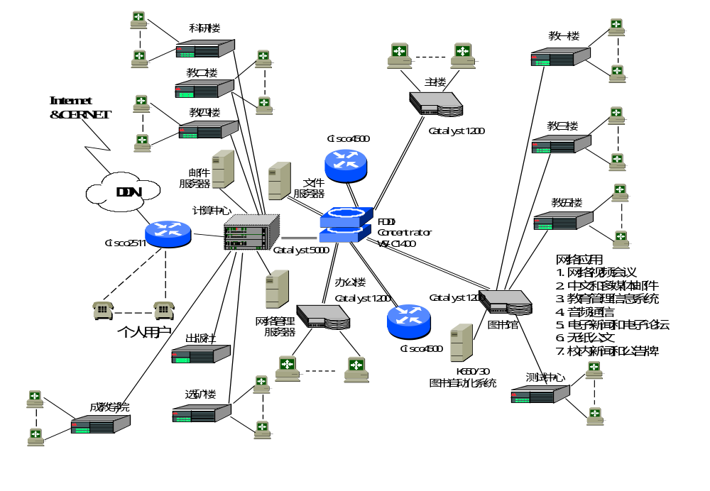
中国矿业大学文昌校区一期校园网拓扑图

Slide 2









中国矿业大学文昌校区二期校园网拓扑图
网大
7505
SSR8000
城域网
能源学院管理学院文法学院 环测学院 外语学院理学院
科学馆
教一楼（资源、环境）
教五楼（机电）
教三楼（化工）
设备处
体育系
教一南楼
教学主楼
SSR2000
3524
3524
6509
1924A*5
1924C*6
5100
Account
5100
WWW
5100
Email
7100
Proxy
现代教育技术中心
教二楼(建筑)
教二南楼
科研楼
地下工程实验室
教四楼
分析测试中心
校医院
科技中心
设备处
国际会议中心
工厂实验区
1924A*7
3524
6506
选矿
通风岩控
建筑联合实验室
成教院/高职院
出版社
后勤楼
6509
计算机系
1924C*5
图书馆
办公楼
1924C*14
1000Base
100BaseFX
100BaseTX
10BaseT

Slide 3




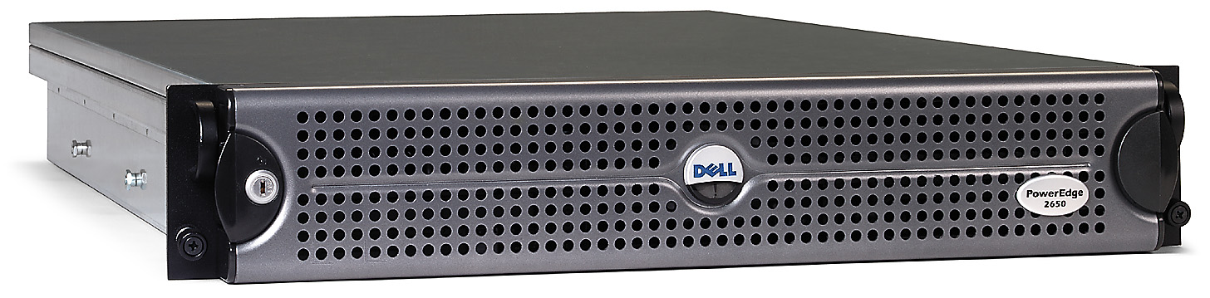

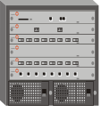

中国矿业大学南湖校区一期校园网拓扑图
教育防火墙
CISCO6503
电信防火墙
电信千兆
CERNET
凯创8000
计费网关
基础
服务
邮件
系统
防病毒网关
计费
系统
WWW
FTP
VOD
……
Trunk
老校区校园网
VPN
HP DL380*6/DL580*2/ML370*2
万兆连接
……
CISCO6509
CISCO6513
网络中心
文法 学院
计算机 学院
理 学院
食 堂
2*8口
SAN交换机
锐捷6806
锐捷6806
锐捷6806
……
锐捷S2024M
办公
课件
计费
VOD
MAIL
娱乐
锐捷2126/2150G
锐捷2126/2150G
锐捷2126/2150G
HP EVA5000
1000Base-SX
10G
1000Base-LX
1000Base-T
100Base-FX
FC-AL

Slide 4
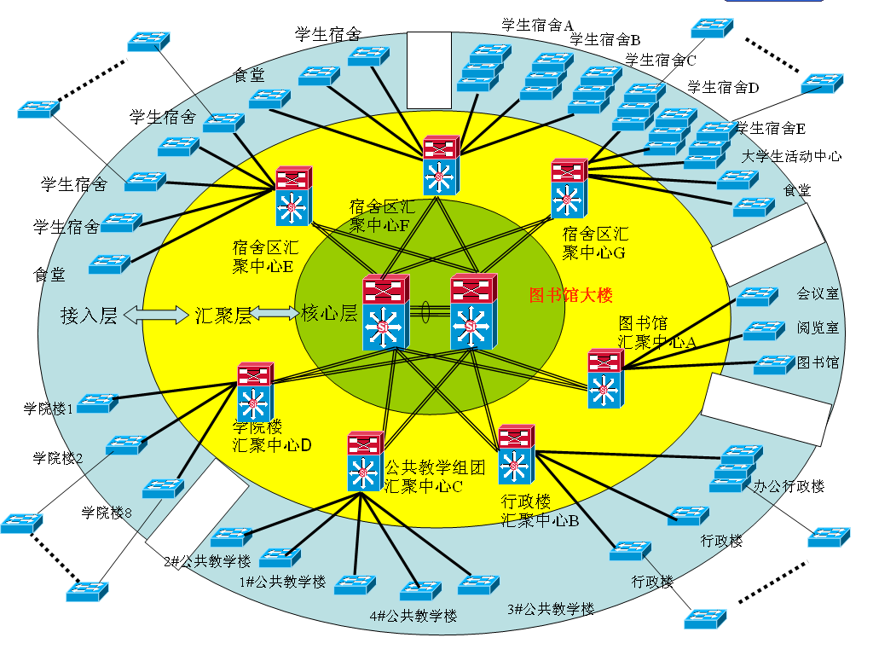

Slide 5


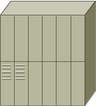




中国矿业大学文昌校区学生宿舍网络拓扑图
cernet
学校服务器
电信C6509
矿大网络中心
核心及汇聚层
internet
100M光纤
100M光纤
矿大C6509
省电信认证计费服务器
省电信自服务服务器
100M光纤
100M光纤
宿舍楼机房
接入层
超五类线
超五类线
五类线
五类线
宿舍
用户

Slide 6

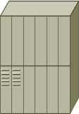
中国矿业大学新校区学生宿舍一期网络拓扑图
徐州电信BIP
省电信认证/
计费服务器
老校区电信FS5208×3台
电信核心设备
矿大新校区
计算机系
电信中心机房
核心层
矿大核心设备
1000M单模光纤
汇聚认证层
FS5208/AC×5台
宿舍楼机房
1000M单模光纤
LS2024M+×25台
接入层
…
100M超五类线
100M超五类线
LS2024M×373台
100M超五类线
100M超五类线
用户
学生宿舍
1000M
100M

Slide 7
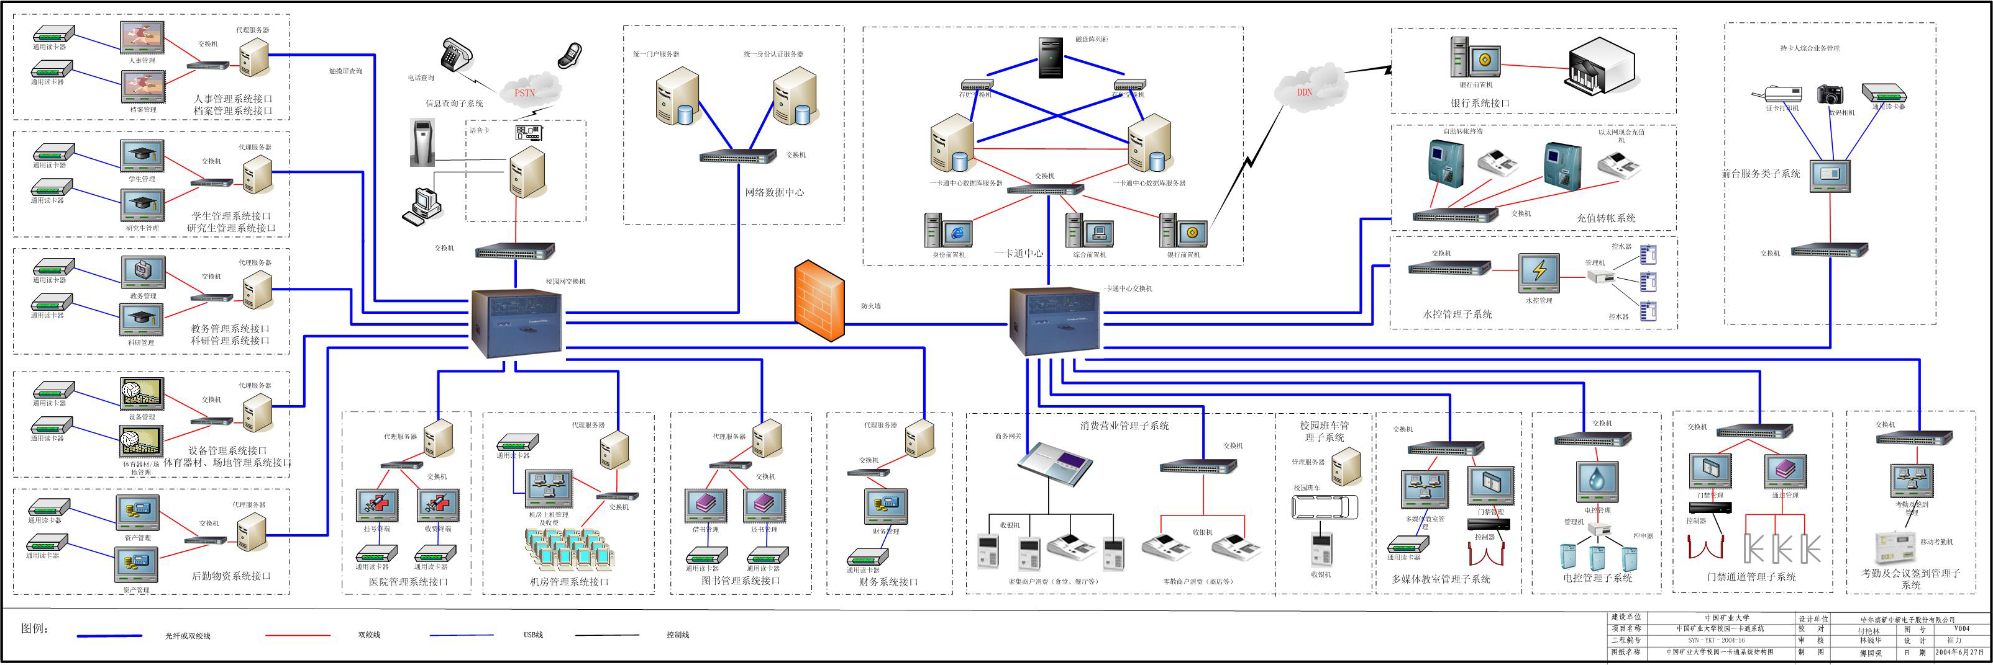
中国矿业大学一卡通拓扑图

